Slide 1
Jonavos pradinė mokykla
Socialinių įgūdžių formavimas pasitelkiant įvairias meno kryptis
2015 m.
Parengė vyr. socialinė
pedagogė Jolita Skeirienė

Slide 2
Socialinių įgūdžių ugdymas tai...
prevencinė veikla, kuria siekiama išvengti tam tikrų socialinių problemų dar prieš joms atsirandant.

Slide 3
Socializacijos programa “Padėkime užaugti“.
Tikslas:
Organizuoti specialiųjų ugdymosi poreikių ir rizikos grupės vaikų užimtumą , siekiant gerinti
jų socializaciją.

Slide 4
Uždaviniai :
Plėtoti laisvalaikio užimtumo ir kultūrinės veiklos įvairovę ;
Saugoti vaikus nuo įvairių smurto formų ;
Ugdyti žmoniškumo, tarpusavio pagalbos, bendravimo, socialinio atsparumo ir kitus pozityvius jausmus ;
Ugdyti kultūringo bendravimo poreikius bei įgūdžius, dalyvaujant meninėje bei sportinėje veikloje;
Ugdyti sveiką gyvenseną.

Slide 5
Spręstinos problemos :
• Vaikų elgesio problemos, hiperaktyvumas;
• Mokinių sveikatos prastėjimas;
• Socialiai ir pedagogiškai apleisti vaikai;
• Vaikų netinkamo auklėjimo būdai;
• Vaikų užimtumas.

Slide 6
Siekiami rezultatai :
Šioje programoje dalyvaujantiems vaikams buvo kuriama saugi aplinka, vaikai įsijungė į patrauklią jiems veiklą.
Pagerėjo vaikų mokymosi rezultatai, darbiniai įgūdžiai, bendravimo kultūra.
Buvo užtikrinta mokinių gerovė, prevenciją, užimtumas ir socializaciją.

Slide 7
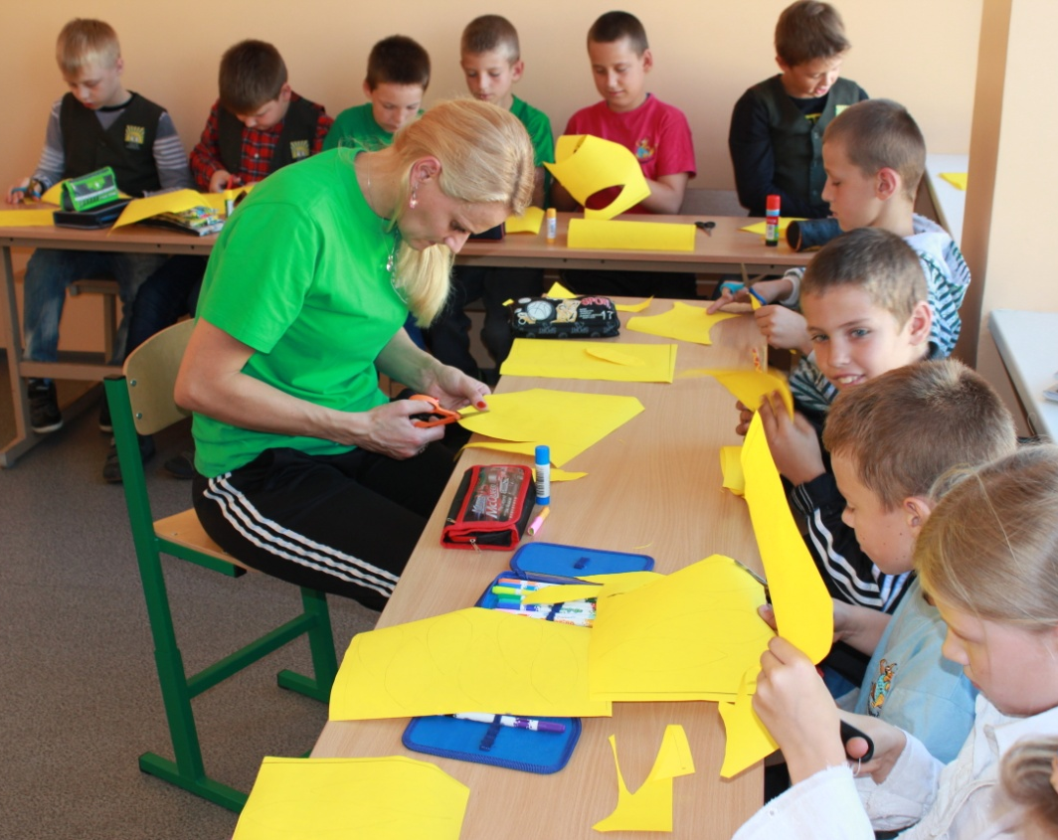
Ruošiamės Tarptautinei mokytojų dienos parodai Jonavos psichologinėje pedagoginėje tarnyboje.
Padėkos savo mokytojai. Rajoninė padėkų paroda PPT.

Slide 8
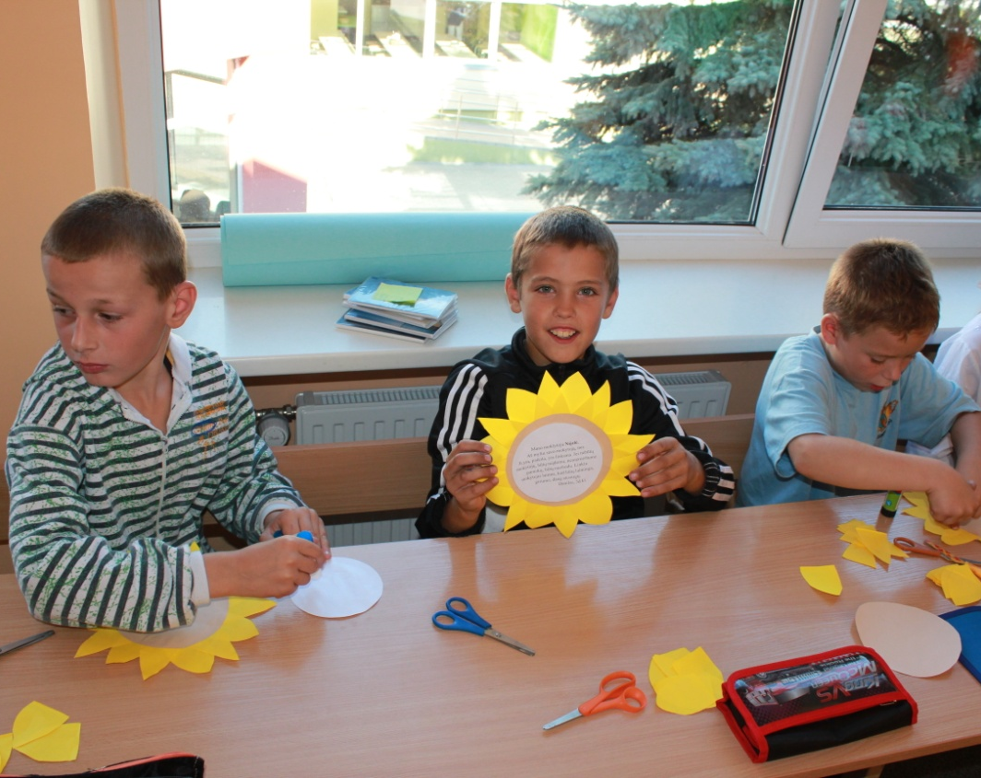
Rudeninės saulėgrąžos.
Rudeninės saulėgrąžos.

Slide 9
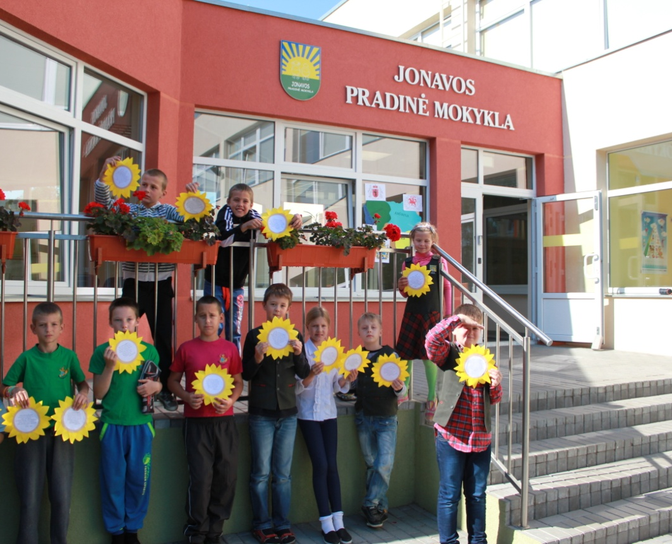
Gražūs žodžiai mokytojai parašyti.

Slide 10
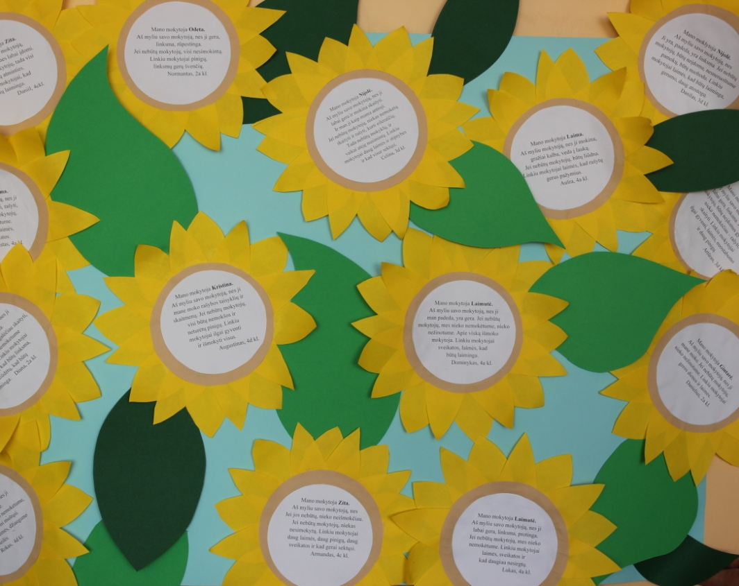
Kūrybinis-meninis darbelis parengtas parodai.
Mokytoja Tau ...

Slide 11
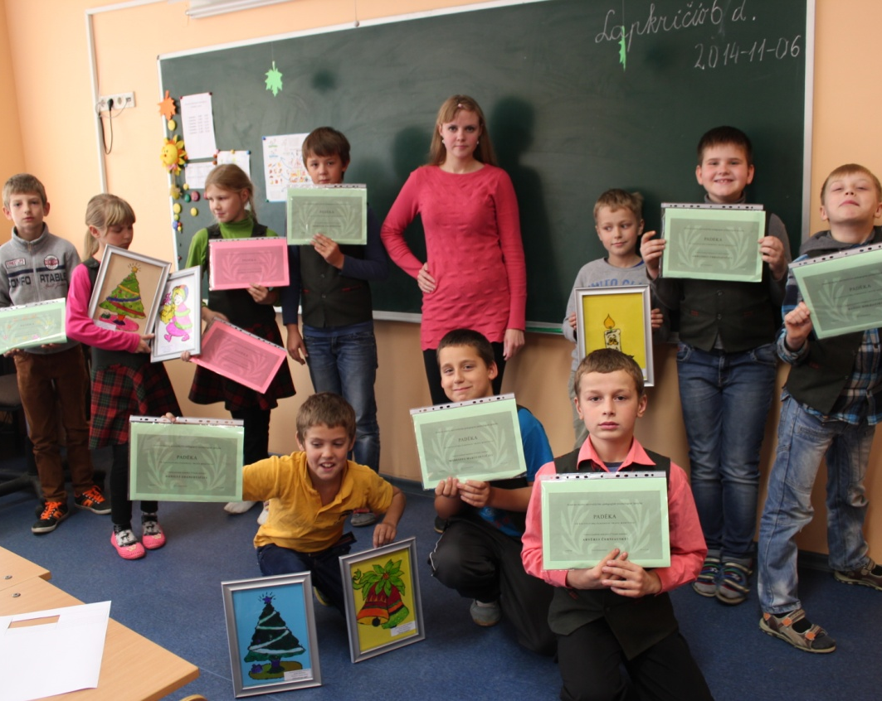
Padėkos iš Jonavos rajono Pedagoginės psichologinės tarnybos už gražias mintis savo mokytojai.
Smagu, kai esi įvertintas.

Slide 12
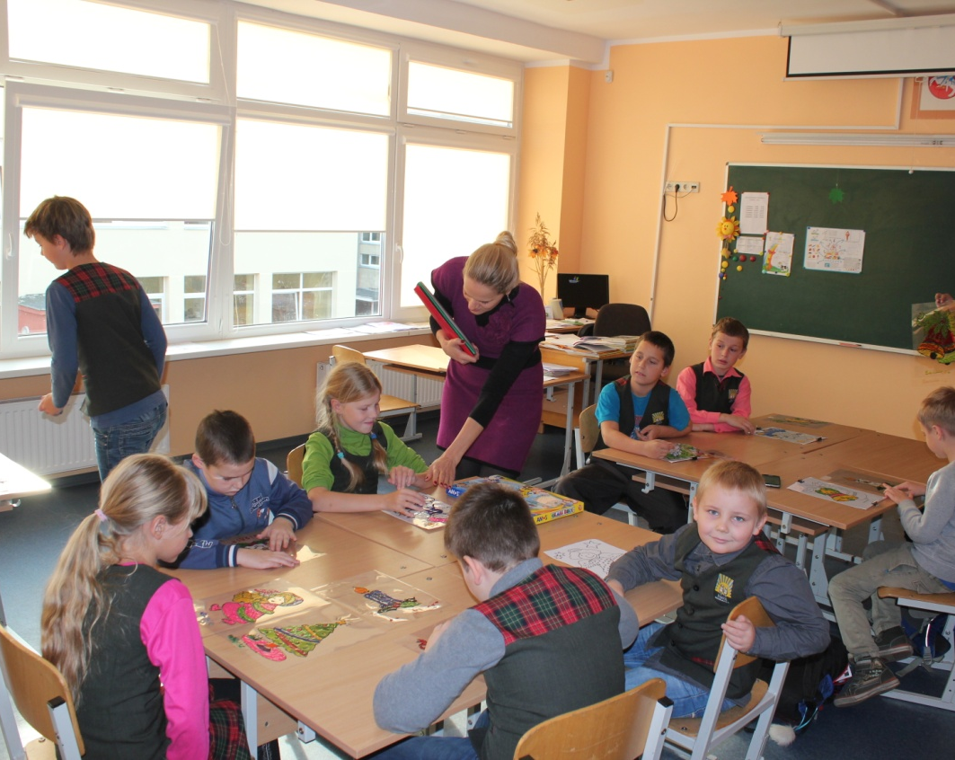
Piešiniai ant stiklo . Ruošiamės Kalėdoms.
Technika įdomi ir paprasta.

Slide 13
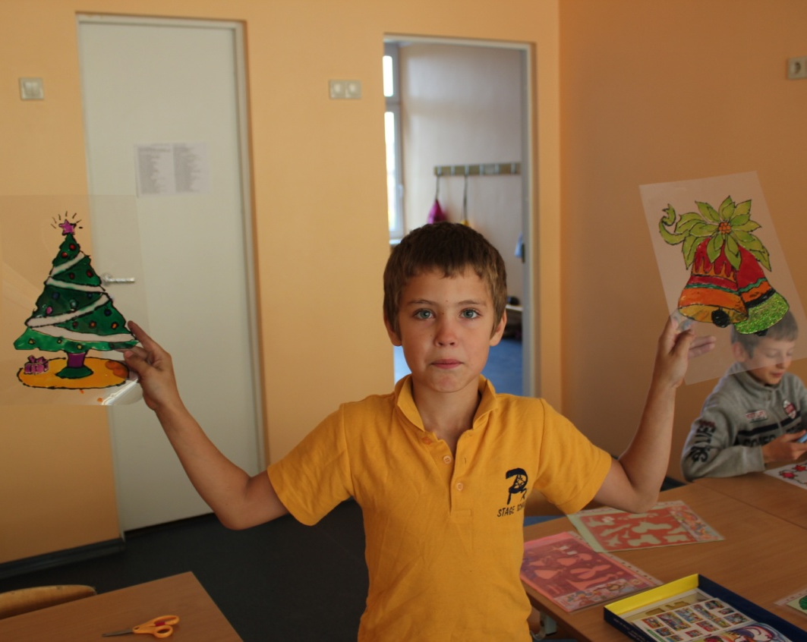
Darbai paruošti parodai „ Kalėdų belaukiant“.
Darbeliai jau galima rėminti ir eksponuoti.

Slide 14
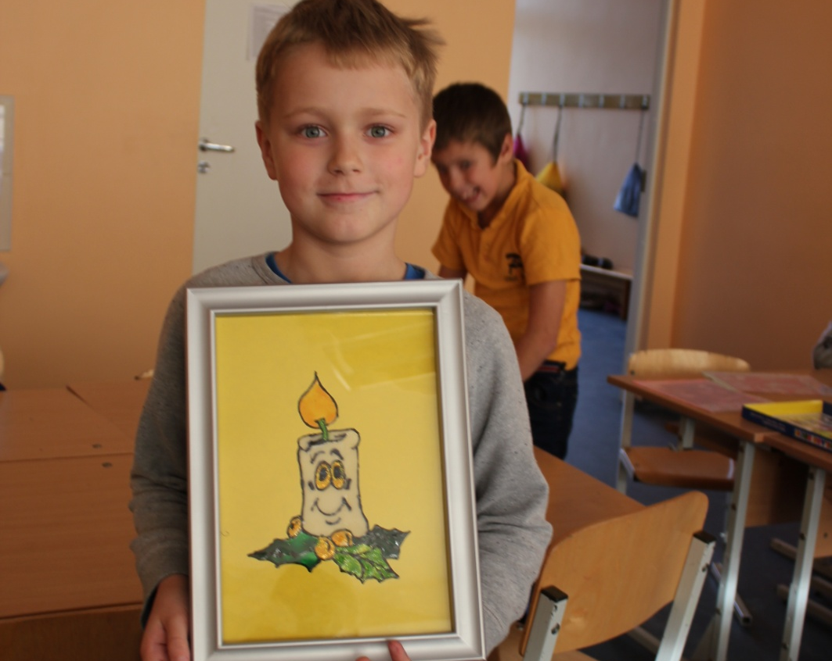
Kalėdinė žvakutė.
Pirmoji mano paroda.

Slide 15
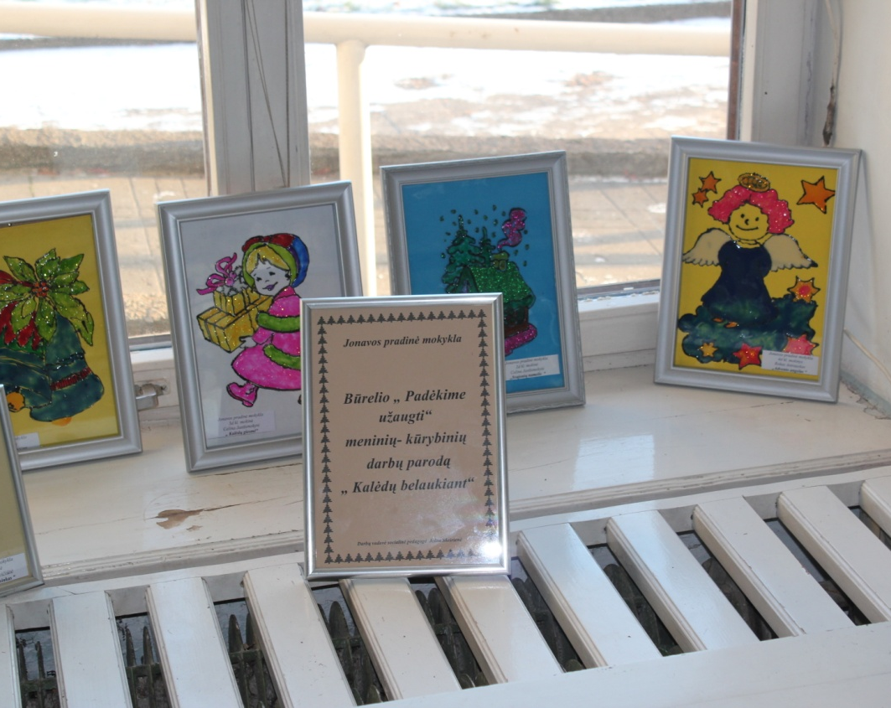
Paroda
„ Kalėdų belaukiant“.
Paroda Jonavos vaistinėje.
Piešiniai ant stiklo.

Slide 16
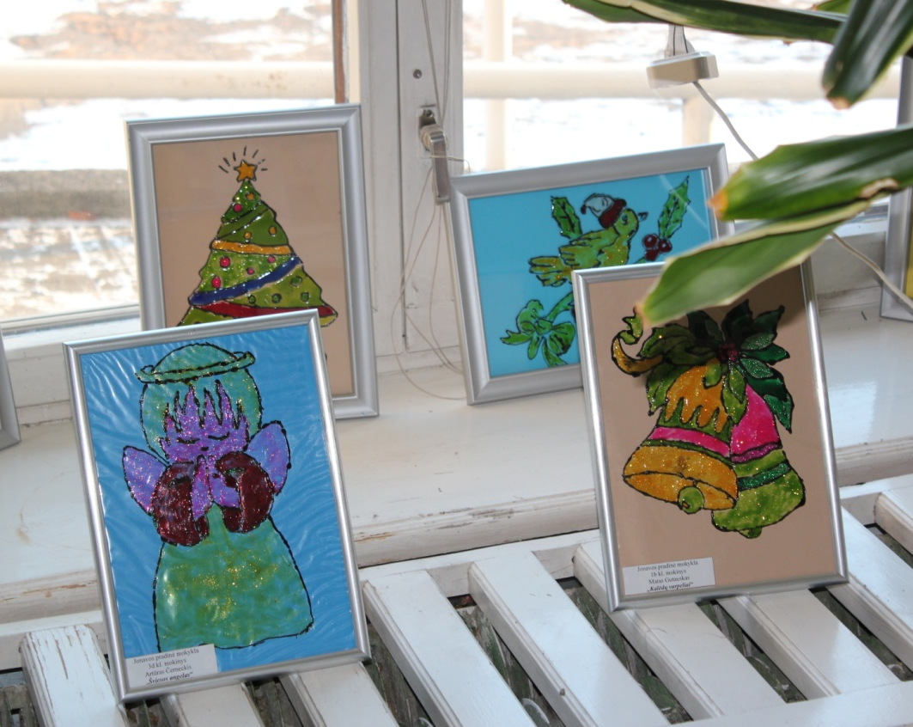
Paroda „ Kalėdų belaukiant“

Slide 17
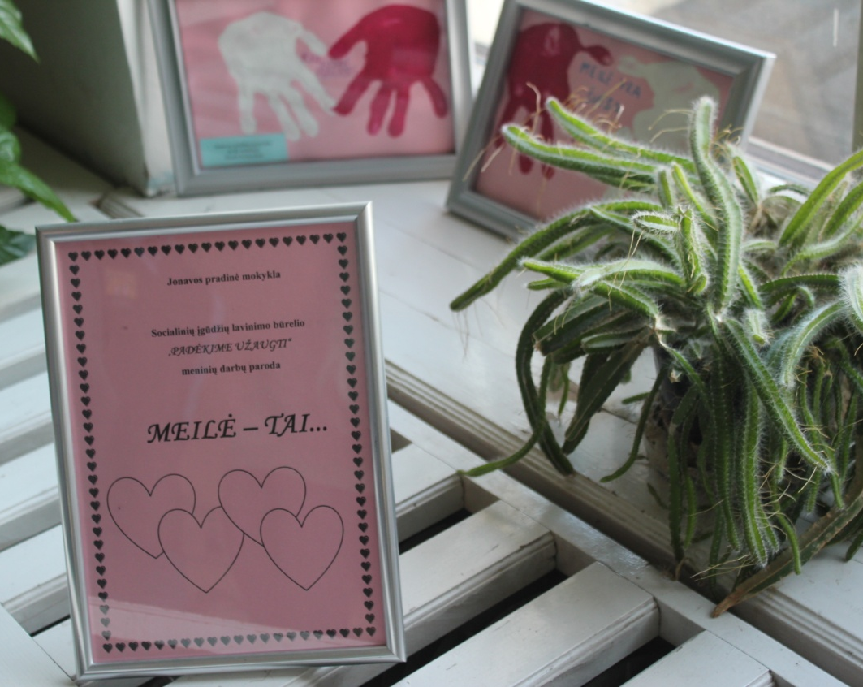
Meninių- kūrybinių darbų paroda „ Meilė tai..“
Meninių- kūrybinių darbų paroda „ Meilė tai..“

Slide 18
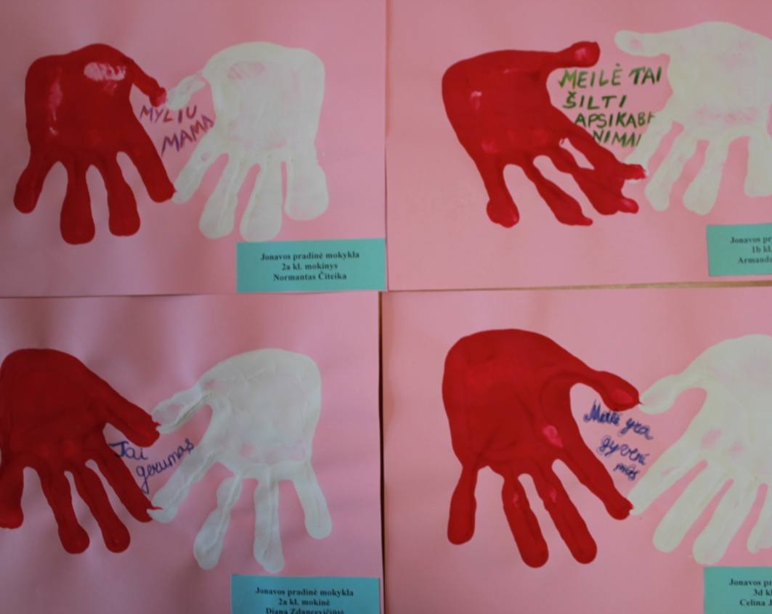
Meniniai-kūrybiniai darbeliai su akrilu.
Meilė tai...

Slide 19
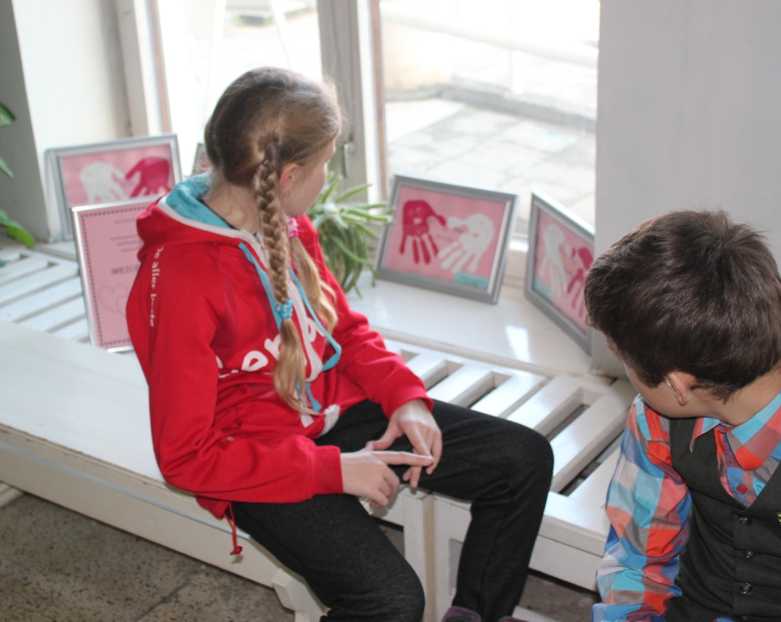
Smagu, kai mokinių darbai gali nudžiuginti vaistinės klientus, praeivius.
Smagu, kai mokinių darbai
gali nudžiuginti vaistinės
klientus, praeivius.

Slide 20
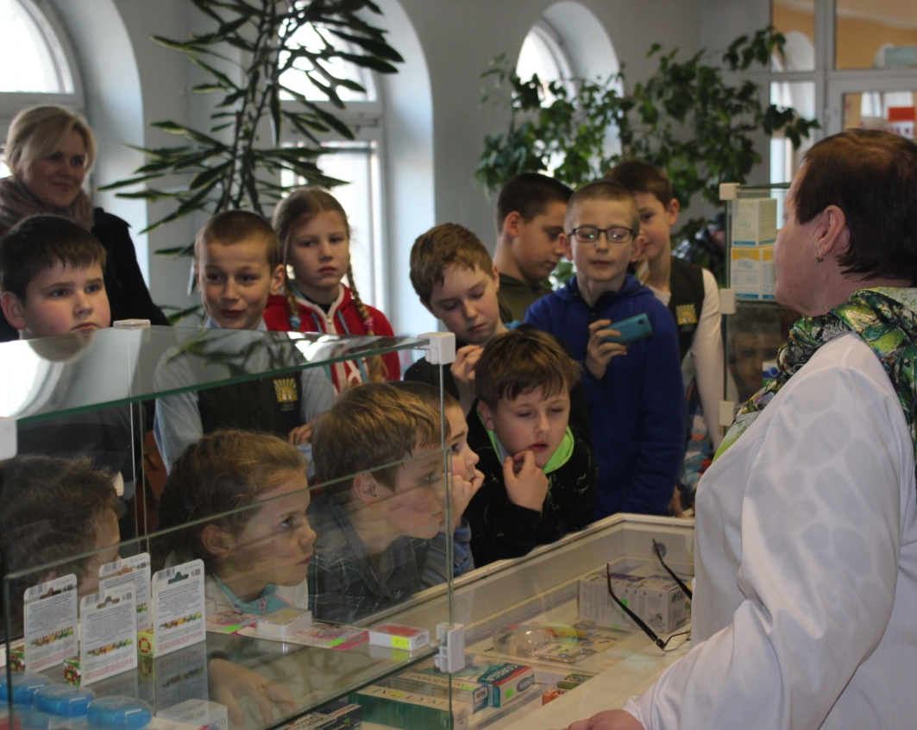
Bendradarbiavimas su Jonavos Vaistine.
Sužinojome ir apie farmacininko profesiją.

Slide 21
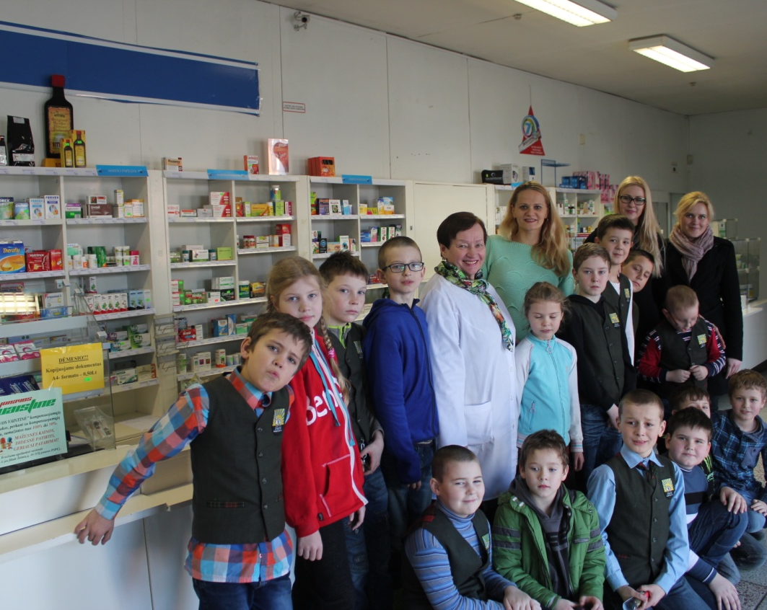
Parodoje „ Meilė tai...“ dalyvavo ir artimieji.
Parodoje dalyvavo ir mokinių artimieji.

Slide 22
Socialinis neformalaus ugdymo projektas
„Ebru menas“ – tapymas ant vandens
Sukurta metodika, remiantis unikalia Ebru meno technika, padeda ugdyti:
laisvą, kūrybišką asmenybę;
vaiko socialinius įgūdžius, komunikabilumą;
draugiškumą, toleranciją;
socialinį aktyvumą bei atsakingumą;
pozityvius bendravimo metodus šeimoje.

Slide 23
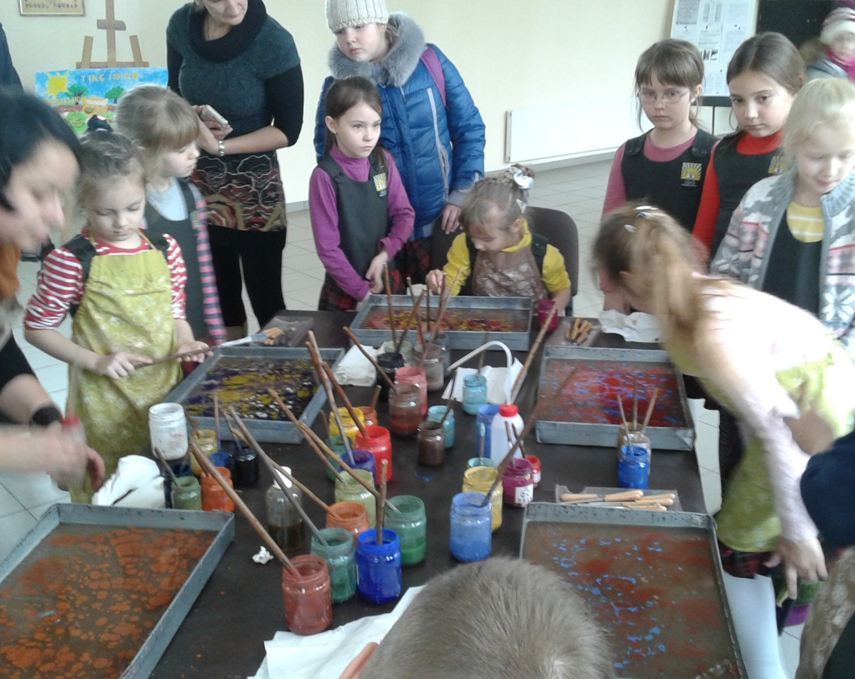
Eru meno piešiniai ant vandens.

Slide 24
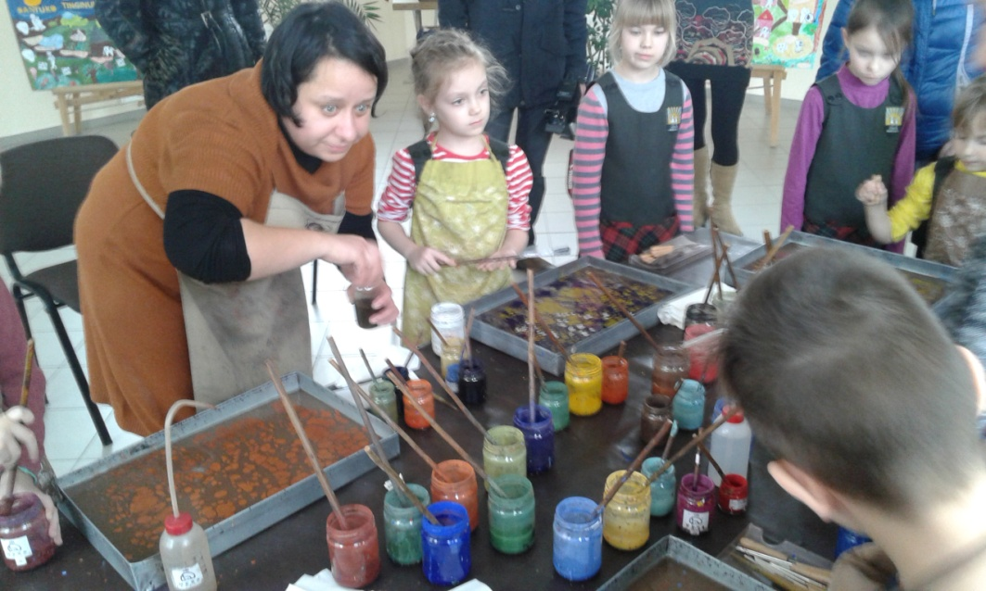
EBRU meno technika.
Išbandėme Ebru meno techniką.

Slide 25
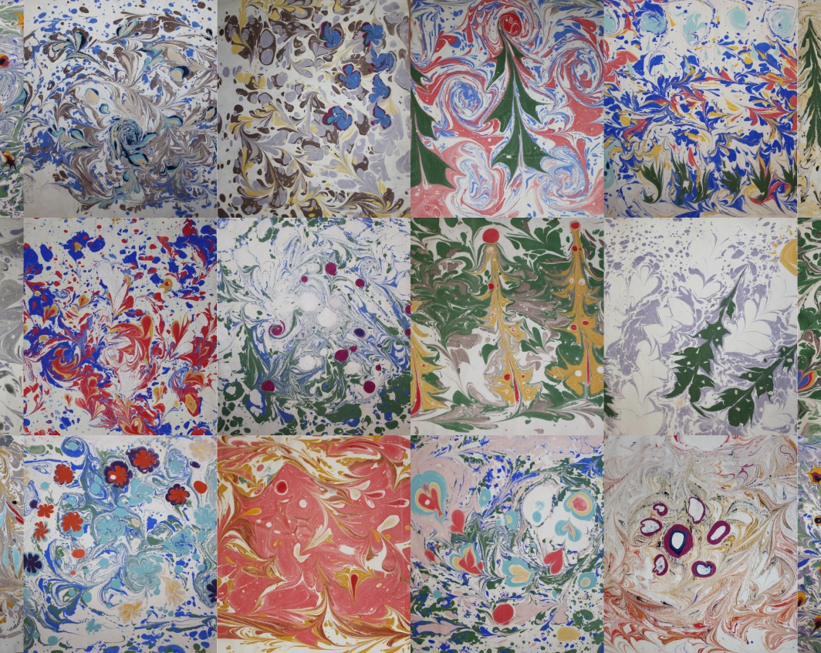
Ebru menas.
Išbandėme Ebru meną.

Slide 26
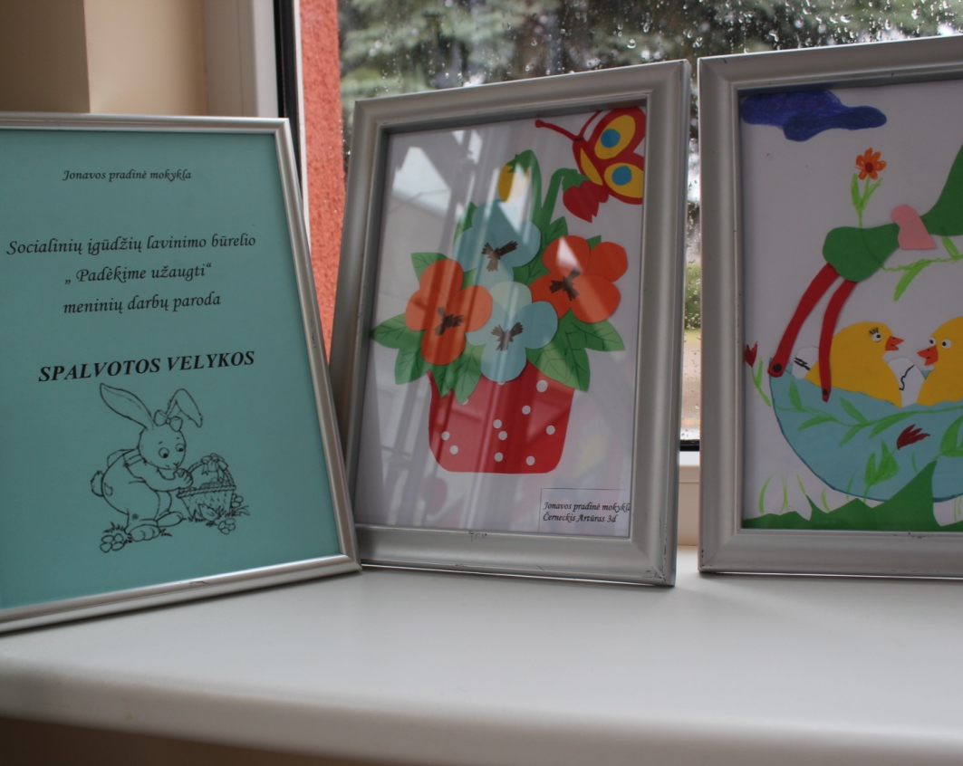
Paroda mokykloje ir Jonavos Vaistinėje
„ Spalvotos Velykos“.
Darbai iš spalvoto popieriaus trafaretų.

Slide 27
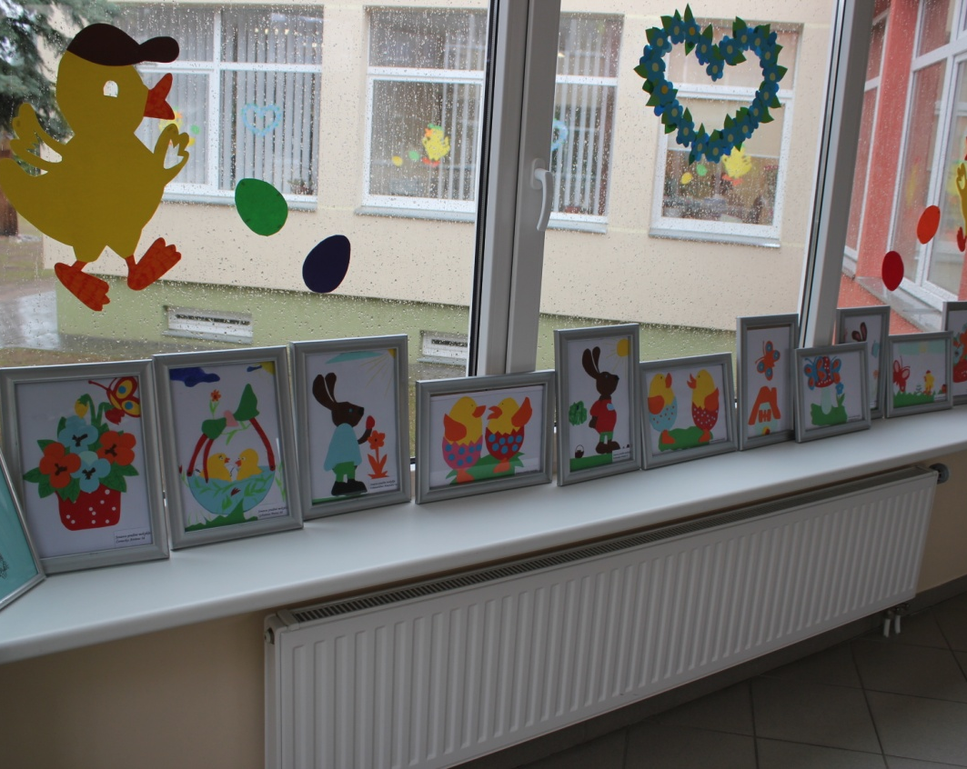
Paroda mokykloje.
Paroda mokykloje.

Slide 28
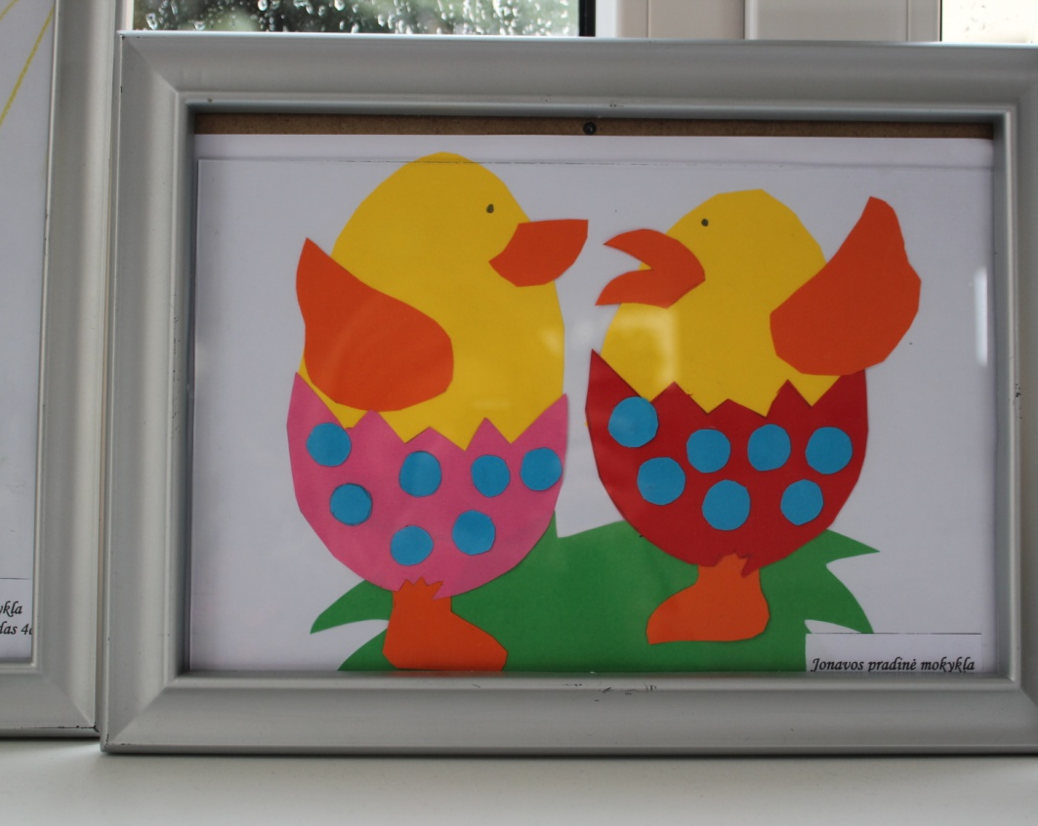
Velykų džiaugsmai.

Slide 29
Išvada :
Organizuojant vaikų užimtumą , užkertamas kelias nusikalstamam elgesiui, gerinam vaikų savijauta jų socialinėje aplinkoje.
Plėtojama laisvalaikio užimtumo ir kultūrinės veiklos įvairovė. Ugdomas žmoniškumo, tarpusavio pagalbos, bendravimo, socialinio atsparumo ir kiti pozityvūs jausmai .
Ugdomi kultūringo bendravimo poreikiai bei įgūdžiai, dalyvaujant meninėje veikloje.
Ugdoma sveika gyvenseną.
Programa užtikrino mokinių teisę į papildomą ugdymą, kryptingą jų laisvalaikio užimtumą.

